Slide 1
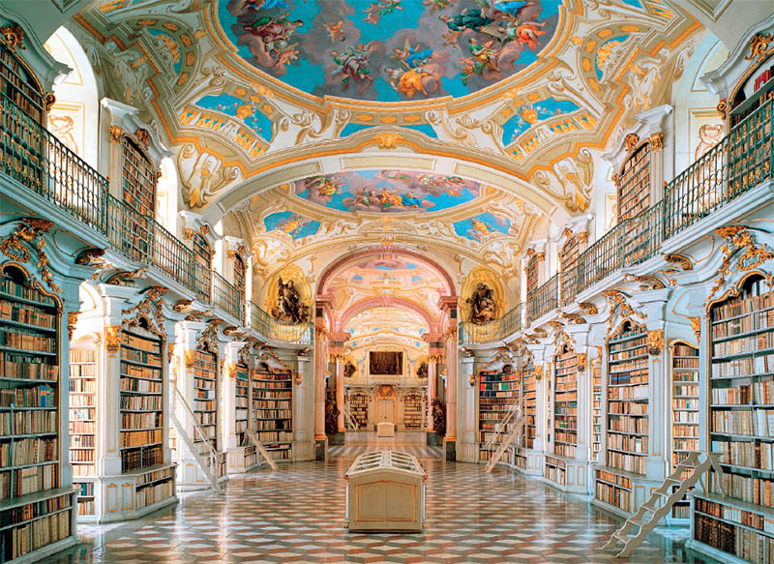
1700-talet: Opplysningstiden Tro på fornuft, frihet og framtid

Slide 2
Kjennetegn ved opplysningstiden
Troen på at kunnskap og fornuft vil frigjøre menneskene og føre samfunnet framover
Folket, ikke konger og kirke, skulle styre samfunnet
Menneskerettigheter

Slide 3
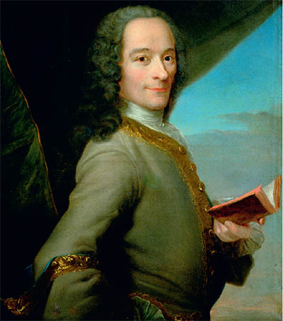
Dei franske opplysningsfilosofane
Voltaire (bildet): Kjempet for ytringsfriheten
Diderot redigerte Encyklopédien, et stort leksikon med «all verdens kunnskap» som ble spredd til hele Europa

Slide 4
To revolusjoner på 1700-talet
Den politiske revolusjonen
1776: USAs uavhengighetserklæring
1789: Den franske revolusjonen: Frihet, likhet og brorskap!
Den industrielle revolusjonen:
Begynte i Storbritannia, spredde seg etter hvert til hele verden

Slide 5
Opplysningstidens litteratur
Klassisistisk teater: Bygde på stedets, tidens og handlingens enhet
Molière: fransk komedieforfatter
Reiselitteratur:
Swift: Gullivers reiser
Dafoe: Robinson Crusoe

Slide 6
Opplysningstiden i Danmark-Norge:
København ble stor by med rikt borgerskap,
utviklet en borgerlig offentlighet
I salonger, foreninger og teatre ble nye ideer spredd og diskutert
Nye biblioteker med aviser, blader og bøker
Opplysningsideene motarbeidet av pietismen

Slide 7
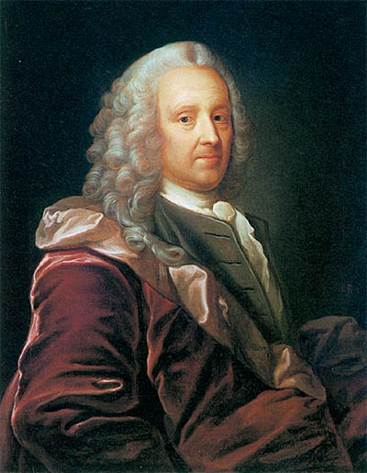
Holberg: Opplysningstidens forfatter i Danmark-Norge:
Mest kjente verk:
Komedier: Jeppe paa Bierget og
Erasmus Montanus.
Fantasy-roman: Niels Klims underjordiske Rejse.
Essay: Moralske Tanker og Epistler

